Slide 1
第 5 章
扩张原理与模糊数
5.1 扩张原理
5.2 多元扩张原理

Slide 2
引例
一个决策模型——加权平均
准则1
准则2
备择对象A
0.8
0.3
备择对象B
0.6
0.5
准则1重要性0.6，
准则2重要性0.4
a = 0.6×0.8 + 0.4×0.3 = 0.6
b = 0.6×0.6 + 0.4×0.5 = 0.56

Slide 3
引例
一个决策模型——模糊加权平均
准则1
准则2
备择对象A
大约0.8
大约0.3
备择对象B
大约0.6
近似0.5与0.6之间
准则1非常重要，
准则2重要性一般
a =非常重要×大约0.8 + 一般×大约0.3
b =非常重要×大约0.6 + 一般×近似0.5与0.6之间
模糊数：
构建模糊数据；
扩张原理：
对模糊数据进行各种运算。

Slide 4
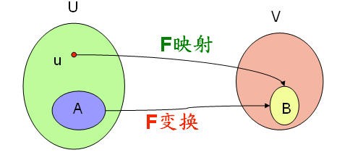
F变换
若映射T 将U 的一个F子集A映射到V 的一个F子集B，则称映射T 为从U 到V 的F变换
即称映射
T: F(U)→F(V) A|→T(A)=B
为从U到V的一个F变换。
问题：在普通映射f ：U →V 下，f (A)=？

Slide 5
5.1 扩张原理
F集在f 映射下的像集
设有映射 f : U→V u |→v= f (u)
由它可诱导出一个新映射，仍记作f
f : P(U) → P(V) A|→B= f (A)
其中，
这个新的映射是从P(U)到P(V)的一个普通集合间的映射。
B=f (A)叫做集合A在 f 之下的像。
像集 f (A)用特征函数表示为
Notes:
P(U) 为U的所有子集的集合——U的幂集。是普通集合

Slide 6
f 诱导的新映射举例[P117例1]
设U={-3,-2,-1,1,2,3}，V={1,2,…,9}， 且
f : U→V u | → u²=v
由 f 诱导出的一个新的映射 f : P(U)→P(V)
设 {1} |→ {1} ， {1,2} | → {1,4}
{2} |→ {4} ， {2,3} | → {4,9}
{3} |→ {9} ， {1,-3} | → {1,9}
记 A={1,-3}, 则f (A)={1,9}
其特征函数为

Slide 7
f 诱导的新映射举例[P117例1]
由映射f 还可诱导出另一映射,记作f ⁻¹
f ⁻¹: P(V)→P(U) B|→ f ⁻¹ (B)
其中,
注意: f ⁻¹(B)是B的逆像集, 但f ⁻¹不是逆映射.
例如: B={1,9}, 则
逆像集A* = f ⁻¹ (B) = {-3,-1,1,3} ≠ A = {1,-3}
可见,逆像集A* ≠原像A
新映射f ⁻¹ 用特征函数表示如下:
∀u∈U, f ⁻¹(B)(u)=B(v), v= f (u)
问题：在普通映射f ：U →V 下， f (A)=？

Slide 8
逆像集A* ≠原像集A
U V
A的逆像集A*=f ⁻¹(B)
3 4
6 7
8
f ⁻¹
2
-2
-1 3
1
9
f
1 -3
A的原像
A的像f (A)=B

Slide 9
f 诱导的新映射举例
设集合A={0, 1}为论域X={-2, -1, 0, 1, 2}上的一个子集，
y=|4x|+2为一简单映射，
则论域Y上对应于论域X的像为Y={2，6，10}
对A的像B，Y中每个元素对集合B的隶属度：
所以，B={2，6}
逆像集A* = f ⁻¹(B) = {-1,0,1} ≠ A = {0,1}

Slide 10
扩张原理Ⅰ
设 f : U→V, 由f 可以诱导出两个映射:
f : P(U)→P(V) A|→ f (A)
f ⁻¹: P(V)→P(U) B|→ f ⁻¹(B)
它们的隶属函数分别为
称f (A)为A在f 之下的像， f ⁻¹(B)为Ｂ的逆像。

Slide 11
扩张原理示意图
f (A): 为A在f 之下的像， f ⁻¹(B)为B的逆像
v
v
f (u)
f (u)
f (A)
B
0
u
0
u
A
f ⁻¹(B)
原像
A ≠ f ⁻¹(B)
逆像

Slide 12
扩张原理
当f ：P(U)→P(V) A|→f (A) 是一一映射时, 应有
此时，
逆像集A* =原像A
v
y= f (u)
f (A)(v)
A(u)
u

Slide 13
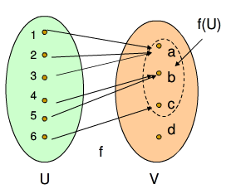
扩张原理举例[P118例2]
设U={1,2,…,6}, V={a, b, c, d}, 且
求B=f (A)及f ⁻¹ (B)

Slide 14
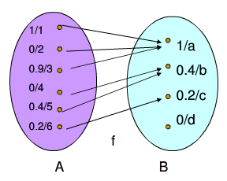
扩张原理举例[P118例2]
设U={1,2,…,6}, V={a, b, c, d}, 且
求B=f (A)及f ⁻¹ (B)
解:根据扩张原理,求B=f (A)有

Slide 15
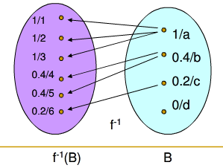
扩张原理举例[P118例2]
解: 已求得:
根据扩张原理,求f ⁻¹ (B)有
f ⁻¹ (B)(1)=B(f (1))=B(a)=1
f ⁻¹ (B)(2)=B(f (2))=B(a)=1
f ⁻¹ (B)(3)=B(f (3))=B(a)=1
f ⁻¹ (B)(4)=B(f (4))=B(b)=0.4
f ⁻¹ (B)(5)=B(f (5))=B(b)=0.4
f ⁻¹ (B)(6)=B(f (6))=B(c)=0.2
f ⁻¹(B)≠A

Slide 16
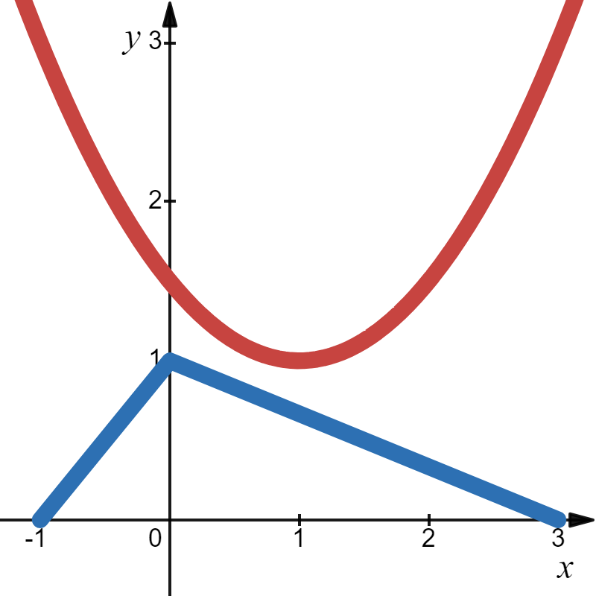
扩张原理举例[P119例3]
设R为实数域,映射f : R→R, 且
求f (A).
思路：
Notes:
1<=f(x)<=3

Slide 17
扩张原理举例[P119例3]
解: 令y= , 则一个y对应两个x
先考虑两个隶属度相等的点,为此
得x₁=0, 即
解得 y=3/2
3/2

Slide 18
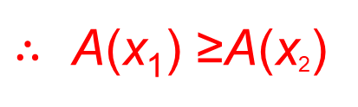
扩张原理举例[P119例3]
求f (A)
(1)当1≤y≤3/2时,
0≤x≤2,
3/2
$∴$ A(x₁) ≥A(x₂)
Notes:
(1): |x-1|<=1

Slide 19
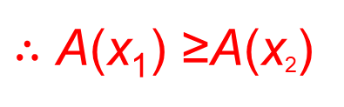
扩张原理举例[P119例3]
(2)当3/2<y≤3时, 1≤ |x-1| ≤2，得
-1< x₁≤0 且 2< x₂≤3,
3/2
$∴$ A(x₁) ≥A(x₂)

Slide 20
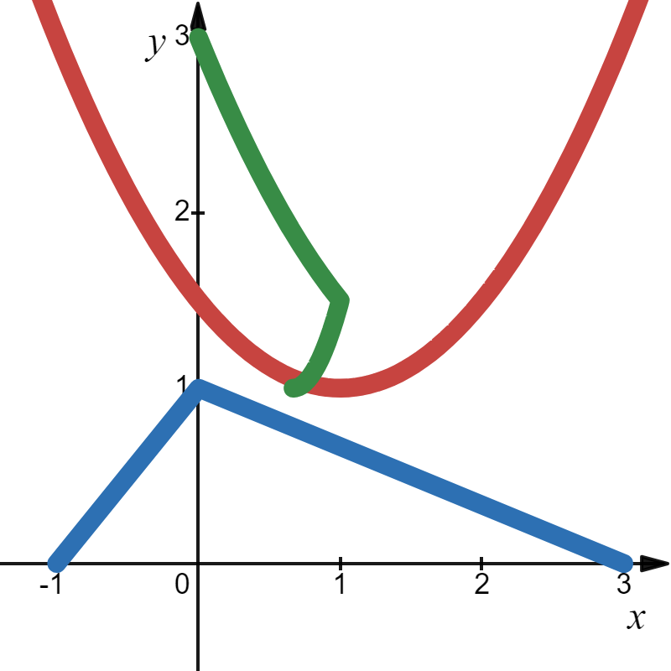
扩张原理举例[P119例3]
3/2

Slide 21
扩张原理举例[P120例4]
设论域X,Y为实数域,映射
f : X→Y x|→y=f (x)=1+sinx
求f (A).
y
2
f (x)
1
A(x)
0 1 π/2 2 3 π x

Slide 22
扩张原理举例[P120例4]
解: 在(0,3)同一个y有两个x值:
在(0, π/2]上, x₁=arcsin(y-1);
在(π/2, 3)上, x₂=π -arcsin(y-1).
当y∈[1,1+sin2)令,A(x₁)=A(x₂), 有
arcsin(y-1)/2=3-[π-arcsin(y-1)]
解得 y=1-sin6
于是,将y划分成三个区间:
[1,1-sin6),
[1-sin6, 1+sin2),
[1+sin2,2]
y=f (x) = 1+sinx
y
f (x)
2
1+sin2
1-sin6
1
A(x)
0 1 π/2 2 3 π x

Slide 23
扩张原理举例[P120例4]
将y划分成三个区间:
[1,1-sin6), [1-sin6, 1+sin2), [1+sin2,2]
y
f (x)
2
1+sin2
1-sin6
1
A(x)
0 1 π/2 2 3 π x

Slide 24
扩张原理举例[P120例4]
(1)当1 ≤ y < 1-sin6 时,
y
所以,A(x₁) ≥A(x₂)
f (x)
2
1+sin2
1-sin6
1
A(x)
0 1 π/2 2 3 π x
Notes:
0 ≤ y-1 < -sin6
当y=1时，arcsin(y-1)= arcsin(0) = 0
当y=1-sin6时，arcsin(y-1)= arcsin(-sin6)) = 2π-6
A(x2)-A(x1)= 3-π+arcsin(y-1)-arcsin(y-1)/2 =3-π+arcsin(y-1)/2 ≤ 0

Slide 25
扩张原理举例[P120例4]
(2)当1-sin6 ≤ y < 1+sin2时,
y
f (x)
所以,A(x₂) ≥A(x₁)
2
1+sin2
1-sin6
1
A(x)
0 1 π/2 2 3 π x
Notes:
-sin6 ≤ y-1 ≤ sin2
当y=1-sin6时，arcsin(y-1)= arcsin(-sin6)) = = 2π-6
当y=1+sin2时，arcsin(y-1)= arcsin(sin2) = π-2
A(x2)-A(x1)= 3-π+arcsin(y-1)-arcsin(y-1)/2 = 3-π+arcsin(y-1)/2 ≥ 0

Slide 26
扩张原理举例[P120例4]
(3)当1+sin2 ≤ y < 2时,
y
f (x)
所以，A(x₂) ≥A(x₁)
2
1+sin2
1-sin6
1
A(x)
0 1 π/2 2 3 π x
Notes:
sin2 ≤ y-1 < 1
当y=1+sin2时，arcsin(y-1)= arcsin(sin2) = π-2
当y=2时， arcsin(y-1)= arcsin(1) = π/2
A(x2)-A(x1)= (π-arcsin(y-1))/2-arcsin(y-1)/2 = π/2-arcsin(y-1)/2 ≥ 0

Slide 27
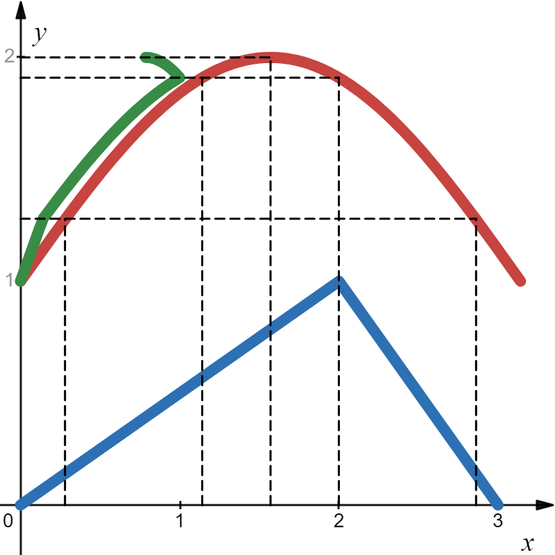
扩张原理举例[P120例4]
本题解为：
1+sin2
y
y=f (x) = 1+sinx
1-sin6
2
f (x)
1+sin2
1-sin6
1
A(x)
0 1 π/2 2 3 π x

Slide 28

扩张原理Ⅰ是一个F变换
此变换是由映射 f : U→V 确定的普通关系
导出的.
由f 是F变换及相关定理得: f (A)=A◦f
于是
这就是扩张原理Ⅰ的结果。
3/2

Slide 29
扩张原理Ⅰ的性质
[定理1]设 f : U→V, A∈F(U), B∈F(V),
则∀λ∈[0,1], 有
  注意: 不一定成立
Notes:
图示

Slide 30
注意: 不一定成立
设 f :[0,1] →[0,1],使得∀x∈[0,1], 有
而A∈F([0,1]), 使A(x)=1-x (x∈[0,1])
∀y∈[0,1], 由扩张原理Ⅰ,有
取λ=1, 则f (A)₁={0,1},
但f (A₁)={f (0)}={0} ≠ f (A)₁
Notes:
F(A)(y)=V(1-x) 当y=0 -------- V(1-x) 中的x应是在[0,1]中除1,1/2,1/3,…,1/n外的x

Slide 31
扩张原理Ⅰ的性质
由[分解定理Ⅰ]和[定理1]得
[推论] 设 f : U→V, A∈F(U), B∈F(V), 则
  这是扩张原理I的另一描述方法。

Slide 32
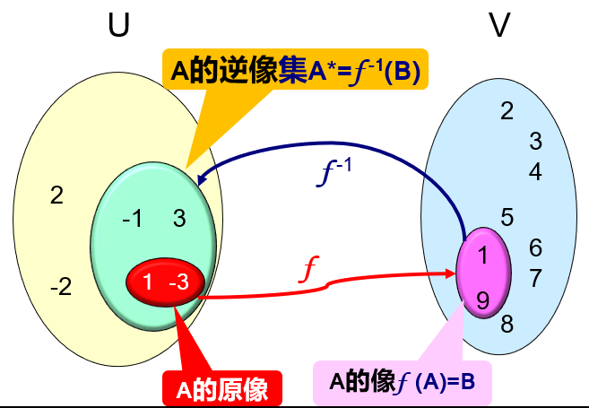
扩张原理Ⅰ的性质
[定理2]设 f : U→V, A∈F (U),则∀λ∈[0,1],
成立的充分必要条件是:
  ∀v∈ f (U), ∃u₀∈ f ⁻¹(v), 使
  f (A)(v)=A(u₀)
  即像中的任意一点的原像要在其逆像中.
Notes:
图示

Slide 33
基于集合套的[扩张原理Ⅰ]等价定义
设 f : U→V, 则f 可诱导出新映射：
  f : F (U) → F (V)
  f ⁻¹: F (V) → F (U)
Notes:
A=Uλf(A) 举例

Slide 34
基于集合套的[扩张原理Ⅰ]等价定义举例
设已知U={1,2,3}，
则有
  A_{0.5}={1, 2, 3}, A_{0.7}={2, 3}, A_{0.9}={ 3},
f (x)=x²，则有
  f (A_{0.5})={1, 4, 9}, f (A_{0.7})={ 4, 9}, f (A_{0.9})= {9},
则 0.5 f (A_{0.5}) ∪ 0.7 f (A_{0.7}) ∪ 0.9 f (A_{0.9})
Notes:
A=Uλf(A) 举例

Slide 35
例：由区间套确定F集A

Slide 36
A(x)
2/3
(x+6)/5
(4-x)/10
-6 -8/3 4 x

Slide 37
5.2 多元扩张原理
[扩张原理Ⅱ]设映射
f : U₁×U₂ × … × U_{n} → V
由它诱导出一个新的映射
f : F(U₁) ×F(U₂) ×… × F(U_{n}) → F(V)
其隶属函数为

Slide 38
多元扩张原理举例[P126例1]
设U={0,1,2,…,n}, f : U×U→U
A₁=“近似于1”=1
A₂=“近似于2”=2
取 f 为实数运算”+”, 则
f (u₁,u₂)=u₁+u₂=u, f (A₁,A₂)=A₁+A₂=A, u₁,u₂∈U
根据扩张原理Ⅱ,有
于是有
Notes:
抄出1, 2

Slide 39
多元扩张原理举例[P126例1]
扩张原理对各种运算给出了一种赋予隶属度的方法
类似地,
(1+2)(3)=0.8, (1+2)(4)=0.3, (1+2)(5)=0.2
于是
近似于3

Slide 40
扩张原理小结
扩张原理可以将实数域的代数运算扩展到实数域上的F 集合的代数运算，是模糊数学计算分析的重要工具，具有重要的理论价值。
但该方法的计算量稍大，实际应用时比较受限制，只适用于处理比较简单的问题。

Slide 41
作业
习题五
1，2，3

